Slide 1


מגישים: מתן גרינברג רועי מש בן גנדלר אחמד מצאלחה
https://console.firebase.google.com/
https://github.com/spyroy/near_buy

Slide 2
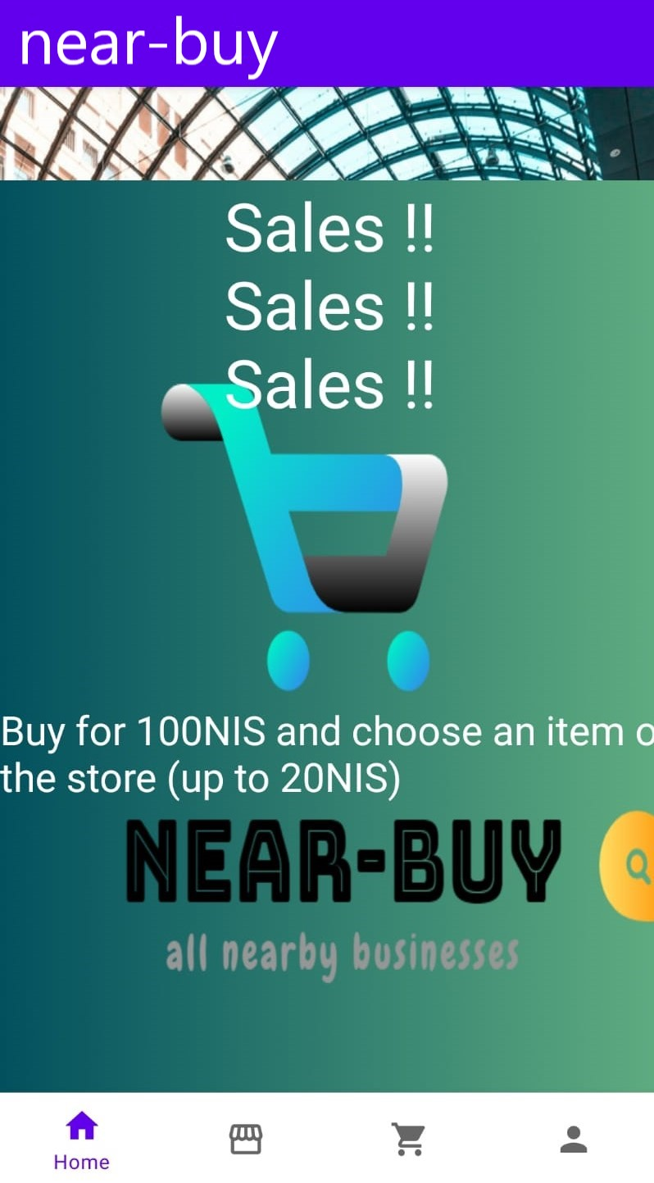
מטרות ומבט על
דרישות
חווית משתמש אינטואיטיבית (מתאים לכל לקוח)
זמני ריצה קצרים לכל פעולה
אמינות ועמידות של השרת והאפליקציה
קהל יעד
בעלי עסקים קטנים-בינונייים שרוצים להגדיל מכירות
קונים שגרים בקרבת בעלי העסקים \ רוצים לקדם עסקים קטנים

Slide 3
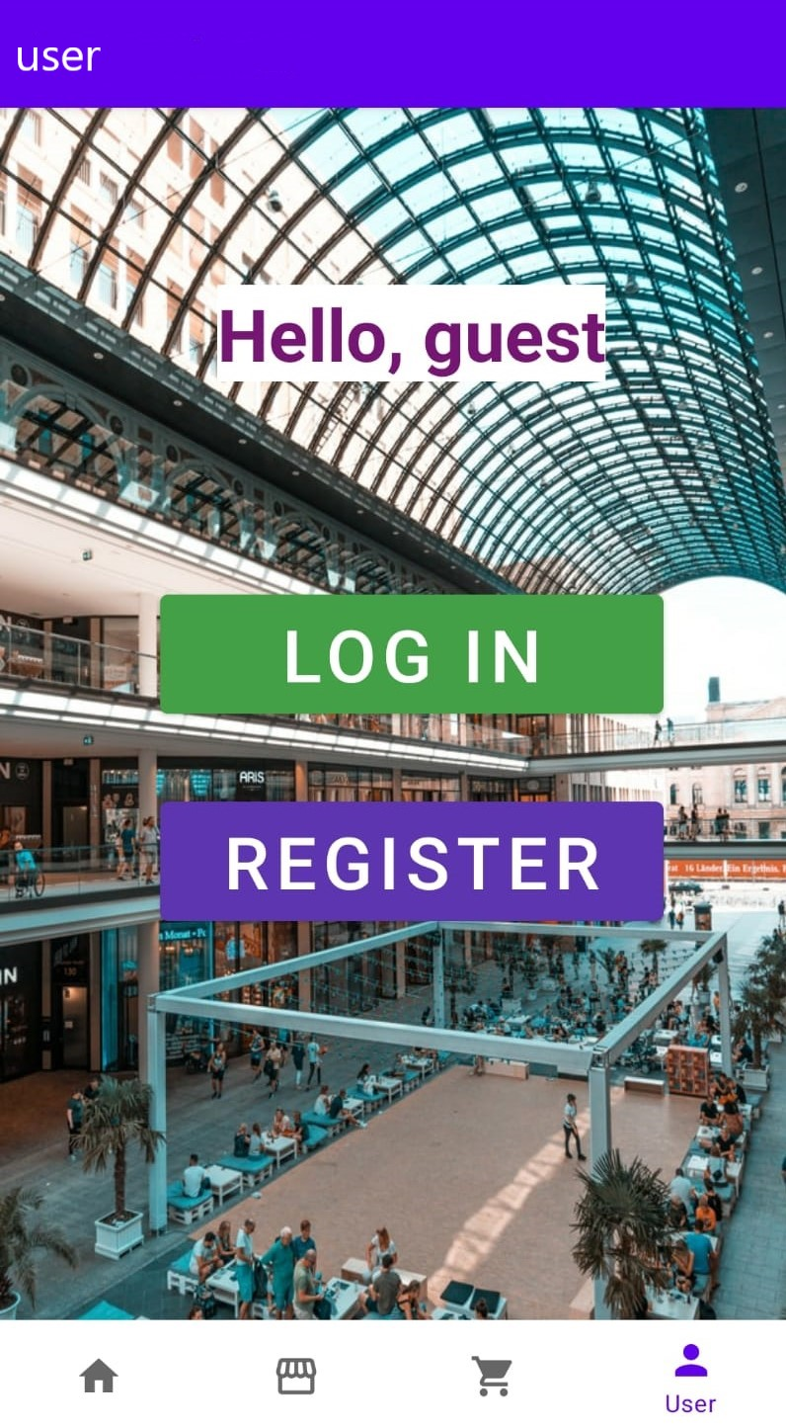
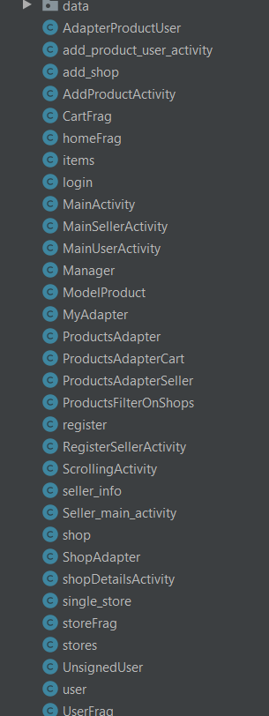
מסך הכניסה - אורח

Slide 4
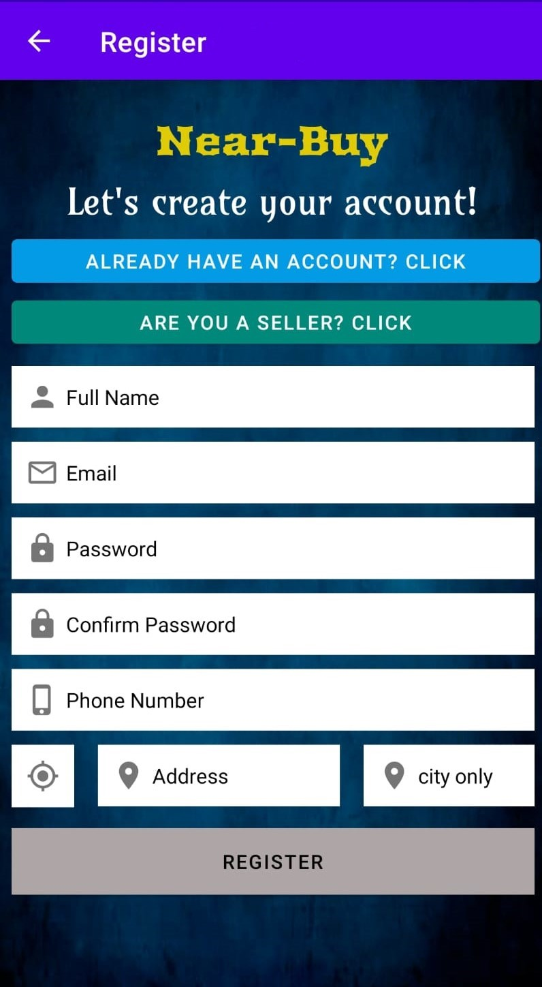
מסך מוכר
בנוסף לפרמטרים הרגילים מסך המוכר מכיל גם את כתובת העסק – התממשקות ל-Google Maps.

Slide 5
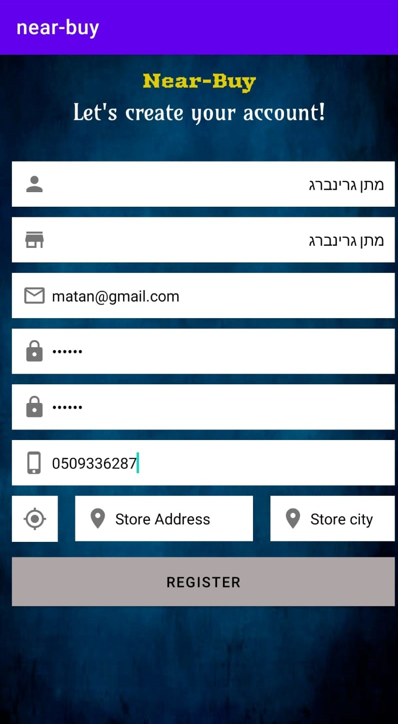
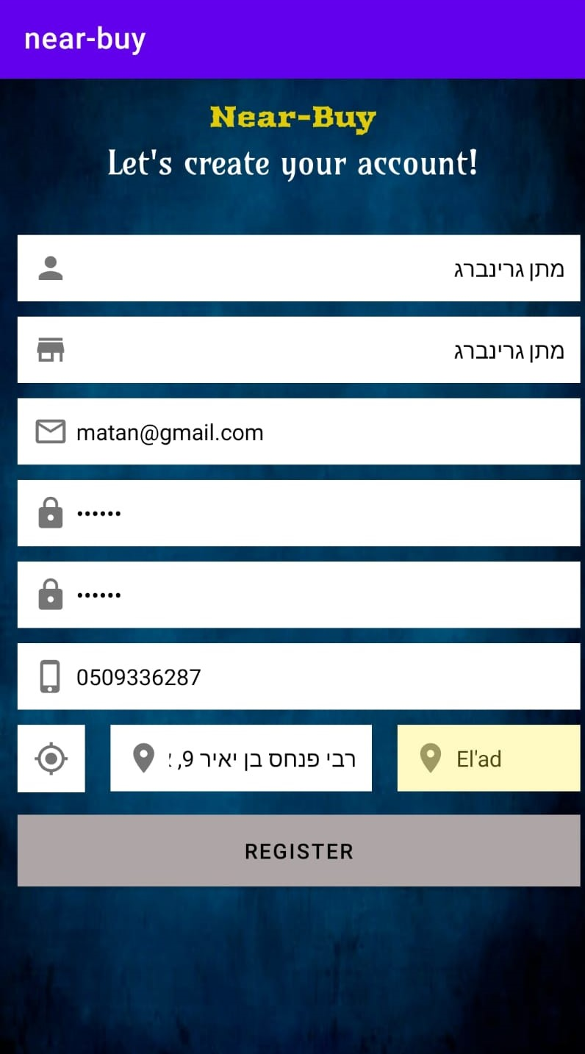

Slide 6
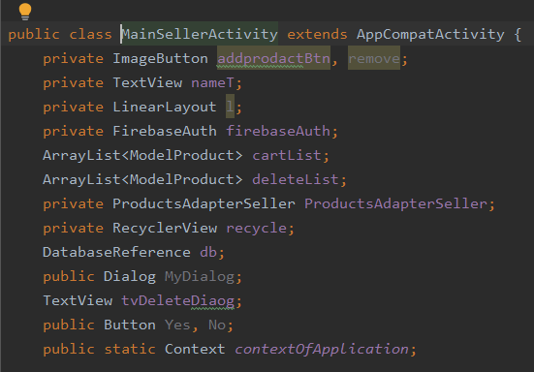
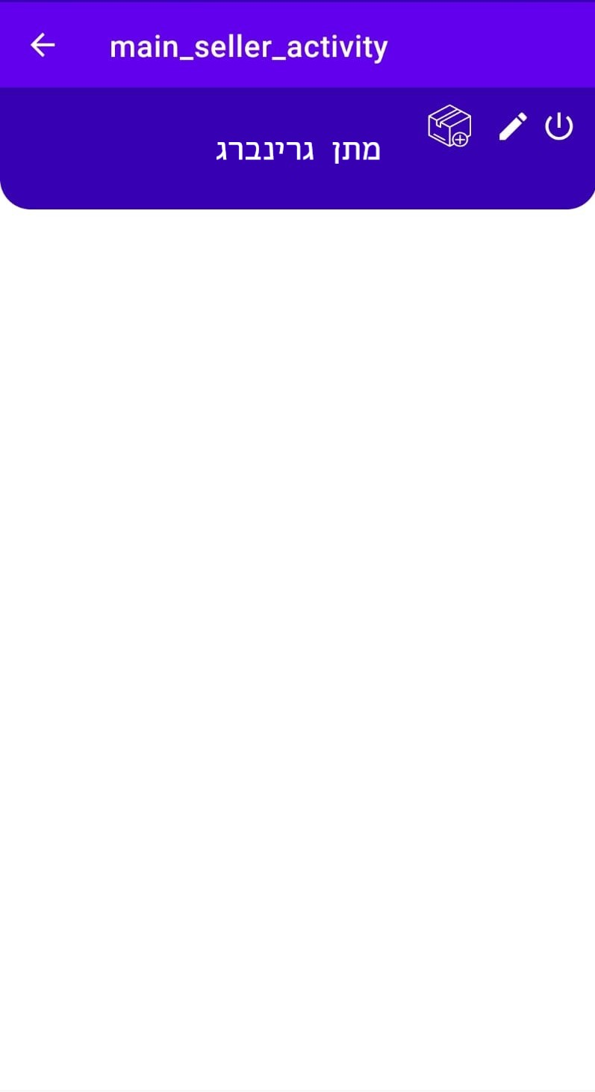
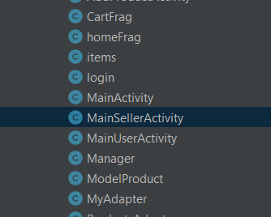

Slide 7
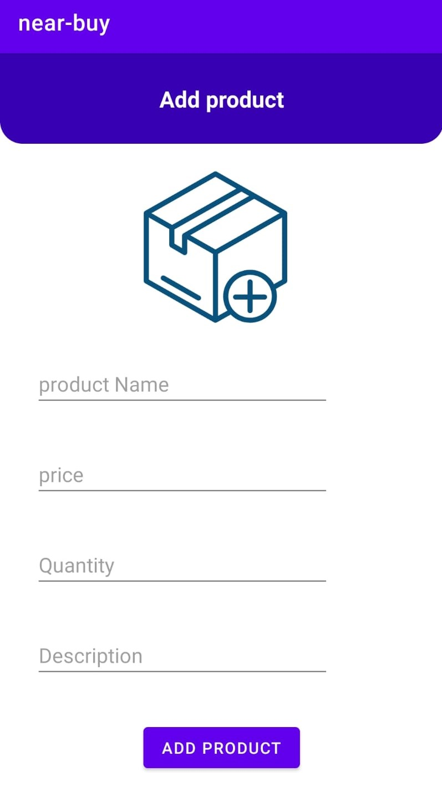
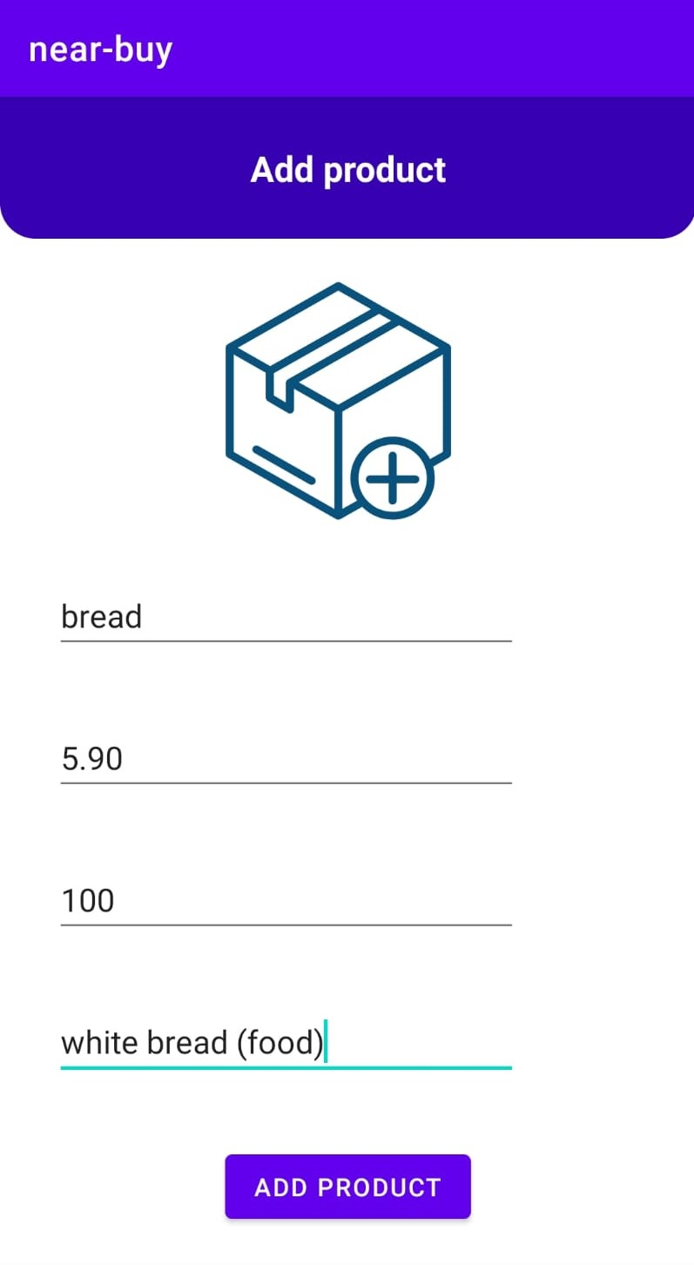
הוספת מוצר חדש לחנות

Slide 8
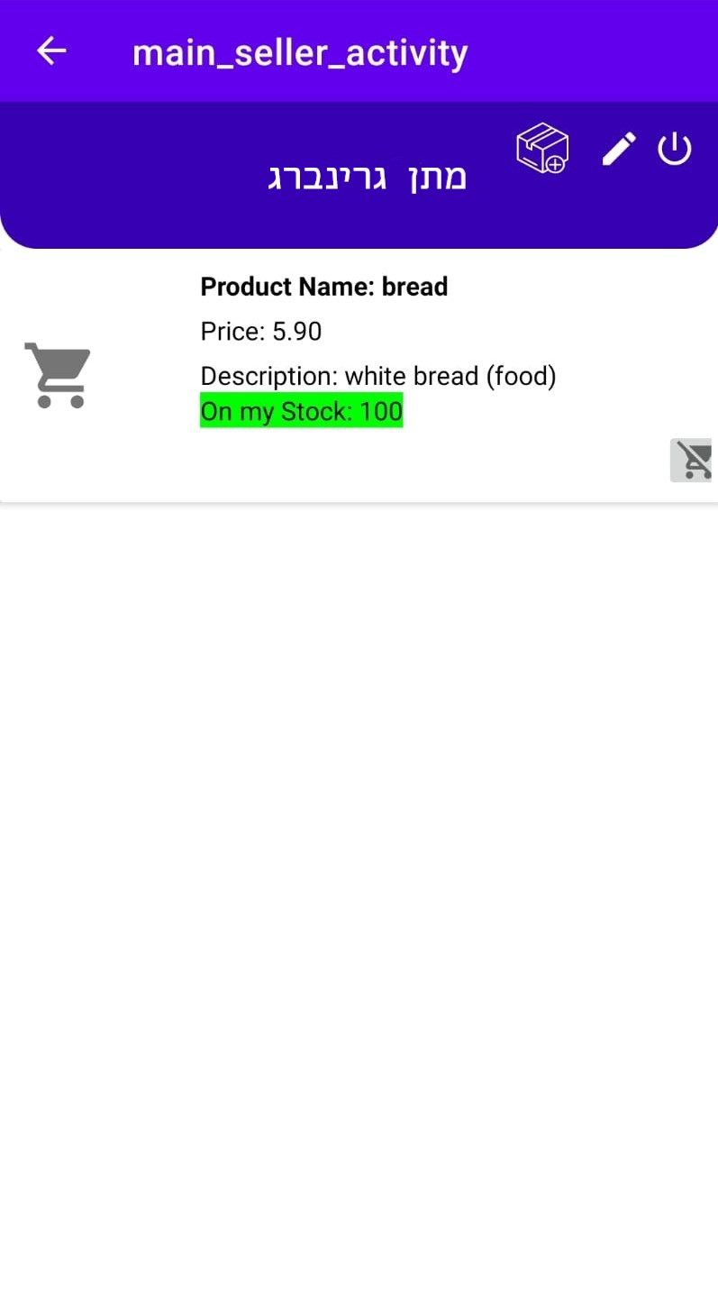
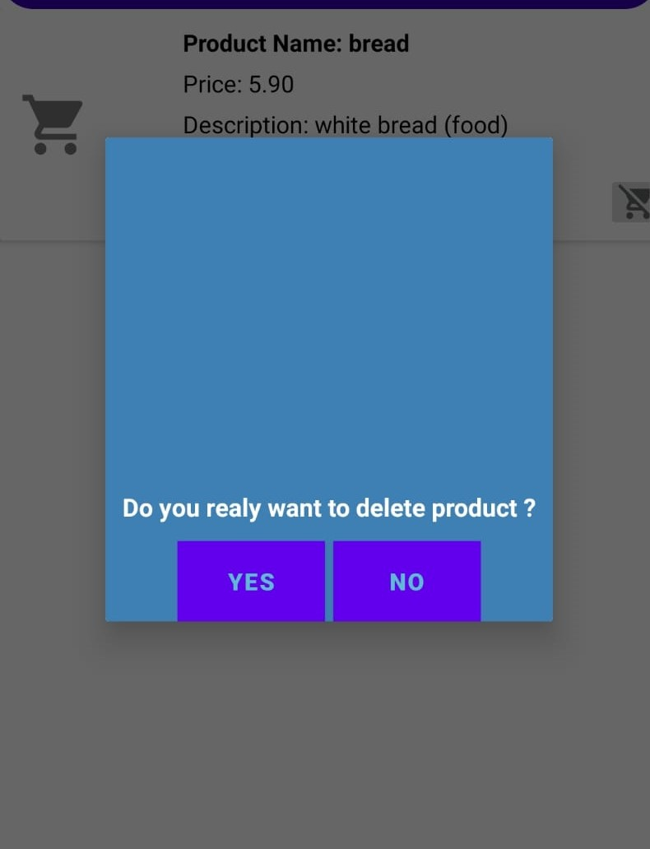
מחיקת מוצר מחנות

Slide 9
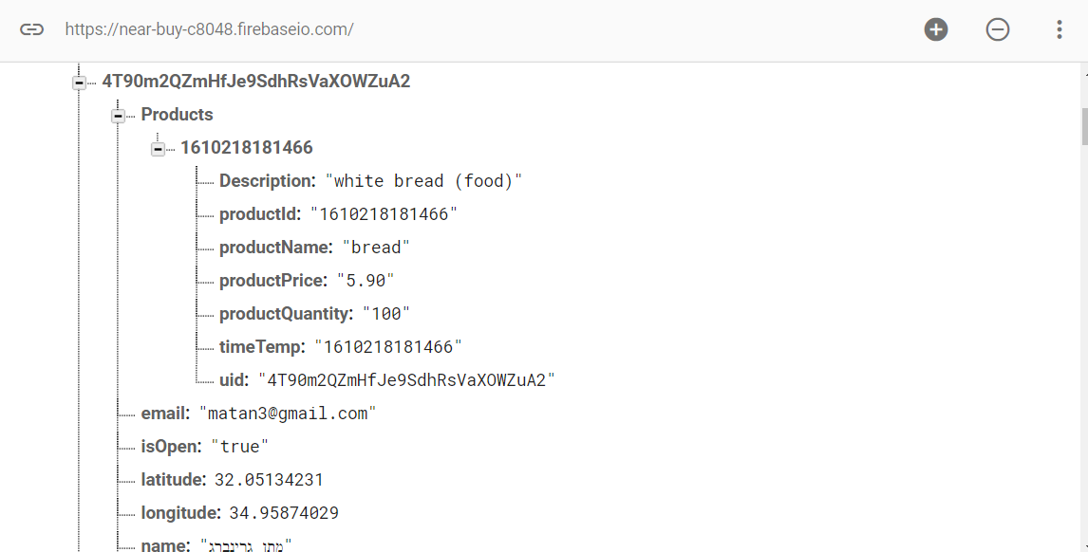
Firebase database

Slide 10
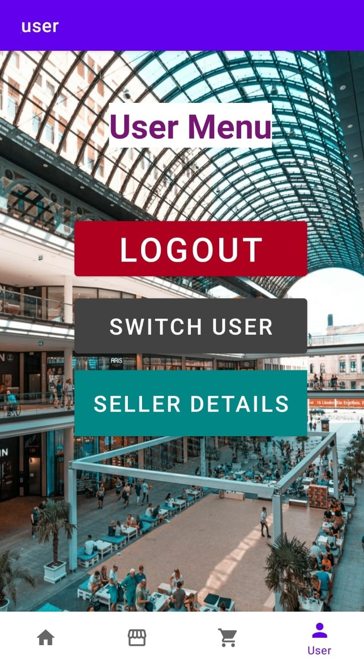
תפריט לקוח מחובר

Slide 11
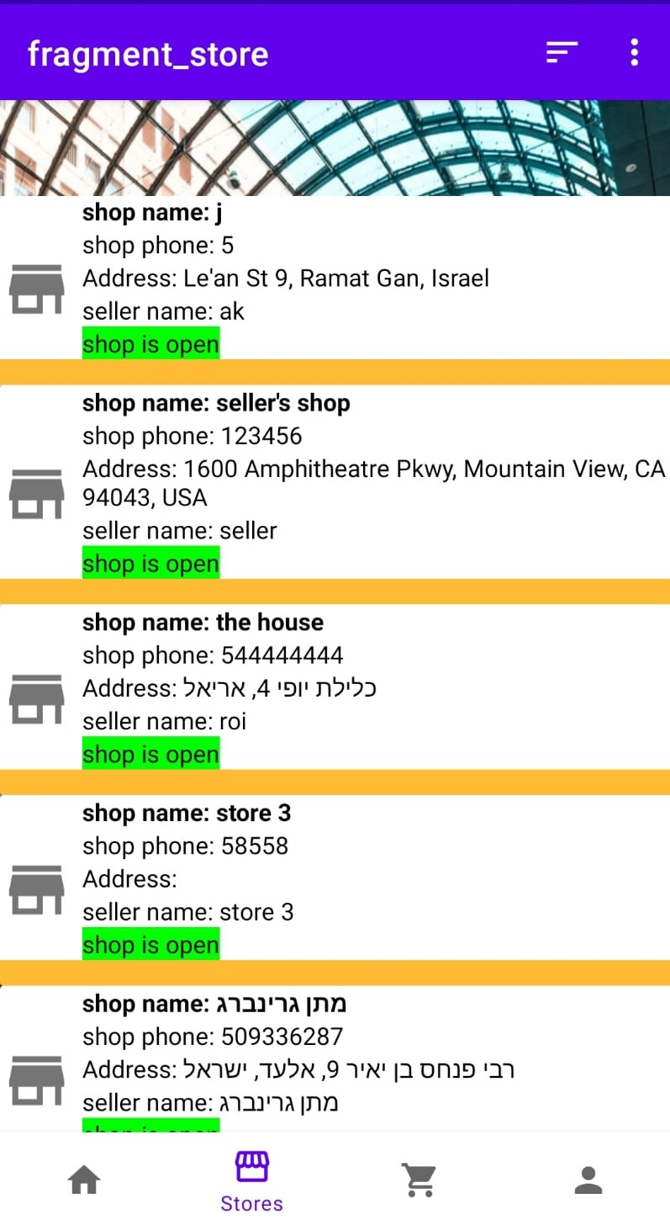
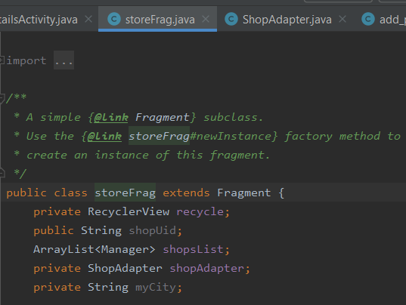
תפריט החנויות

Slide 12
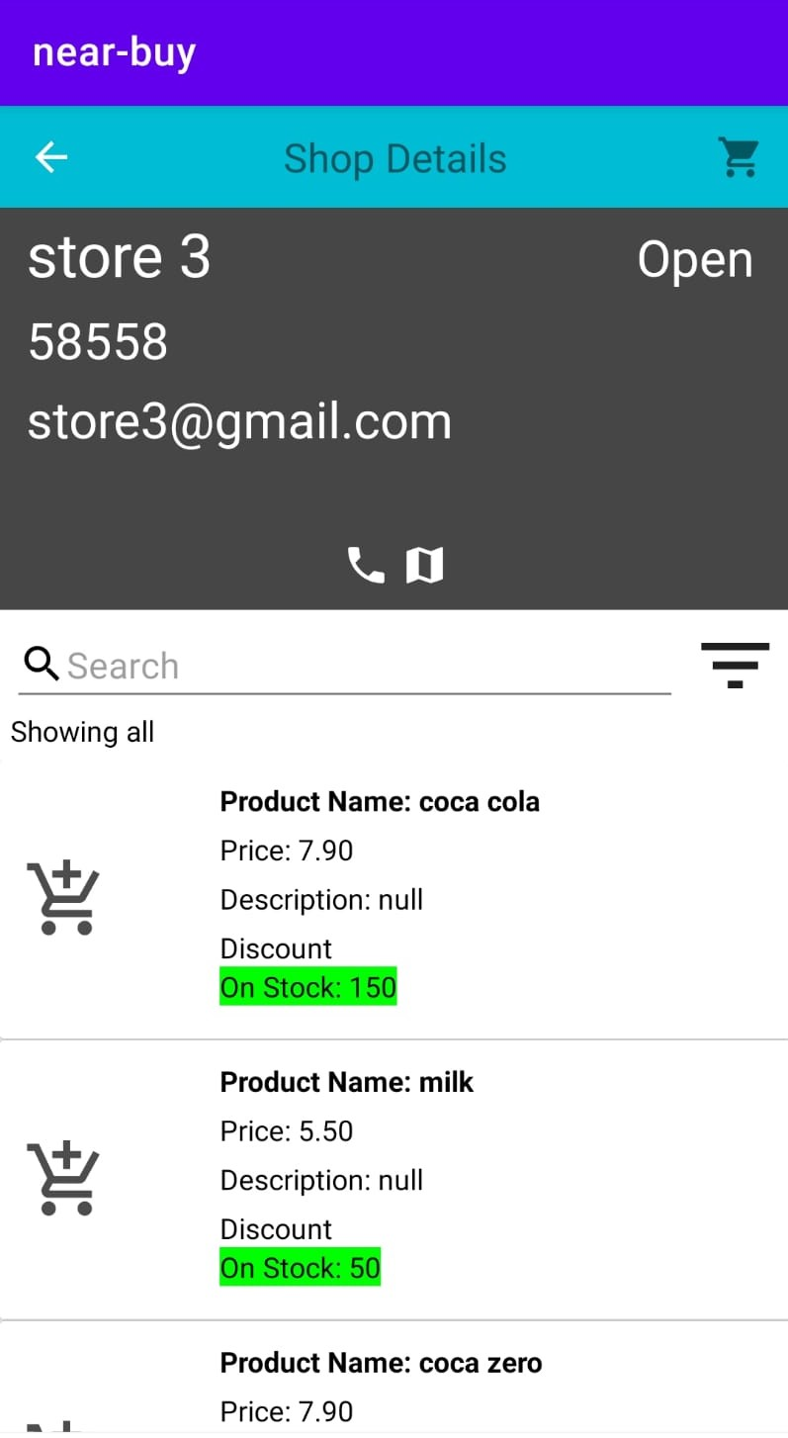
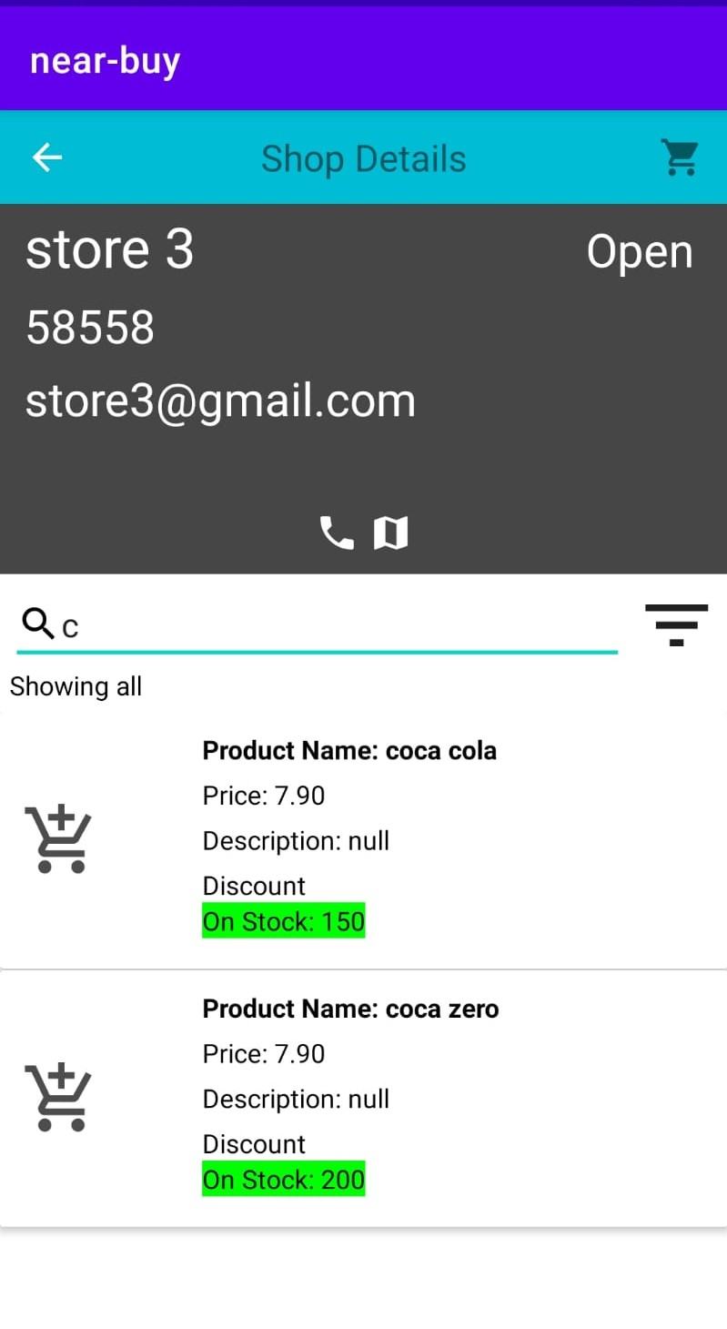
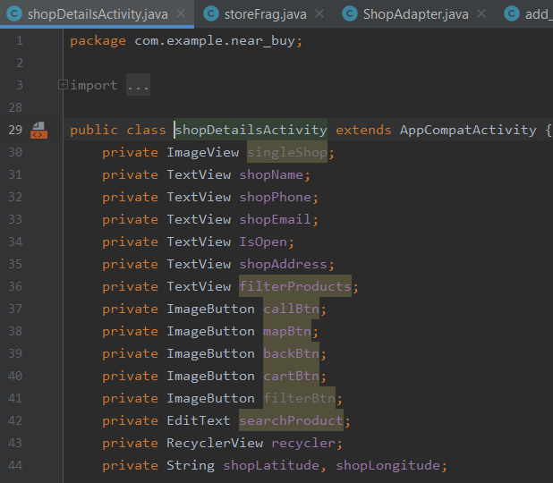
חיפוש מהיר של מוצרים בתוך תפריט חנות

Slide 13
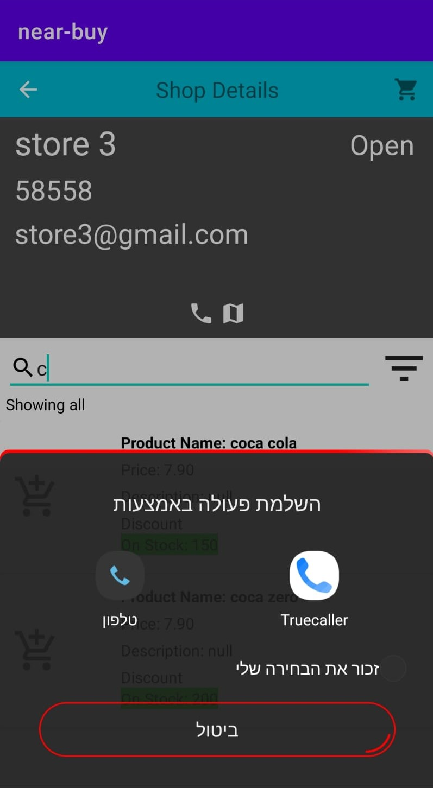
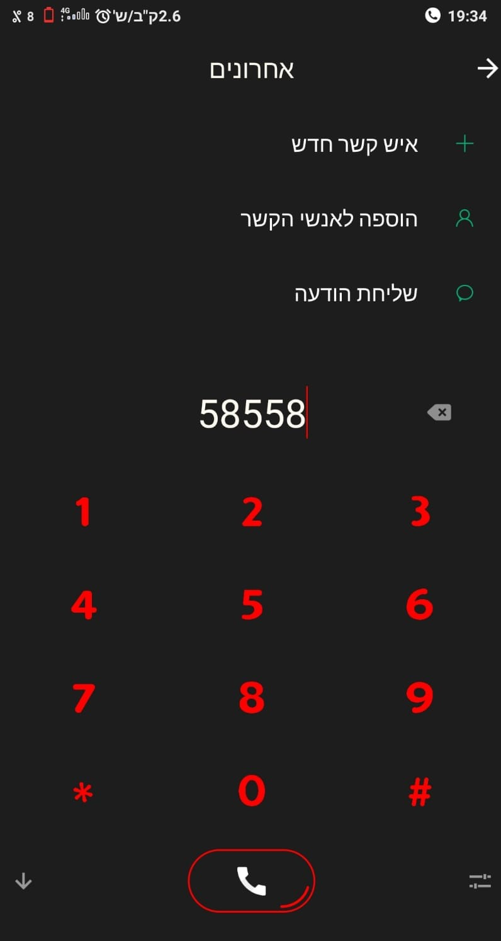
אינטגרציה עם חייגן – חיוג לחנות

Slide 14
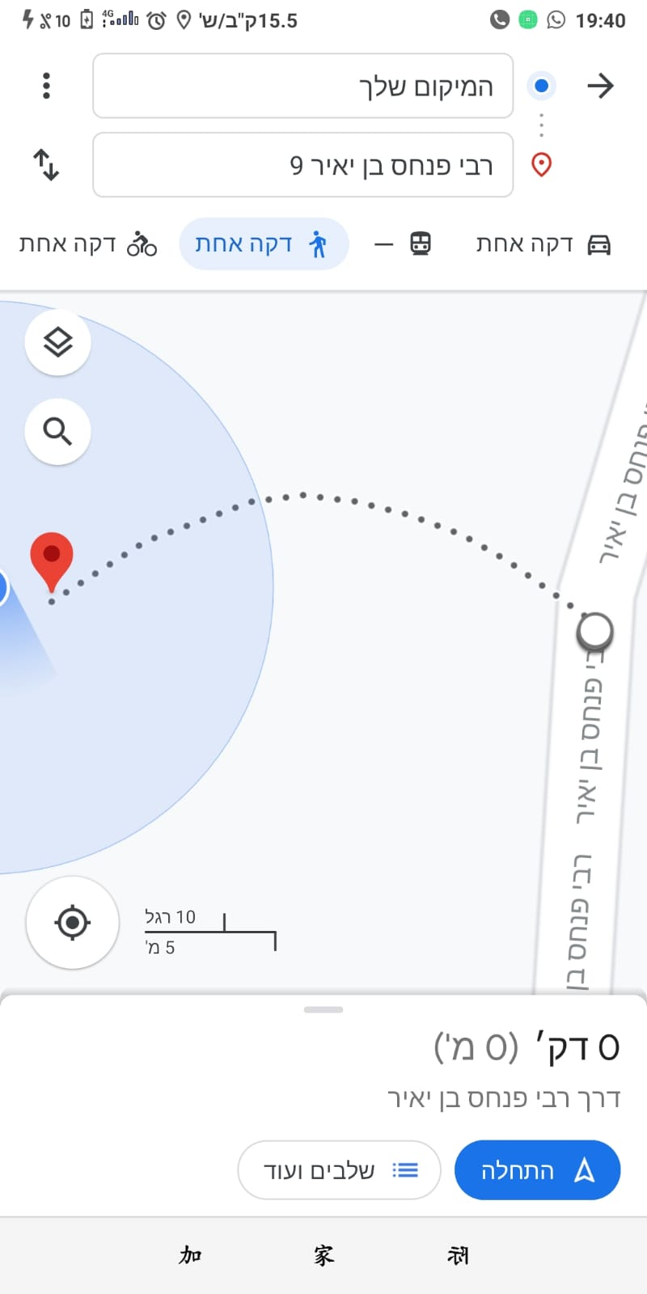
אינטגרציה עם Google Maps – הצגת מיקום על גבי המפה

Slide 15
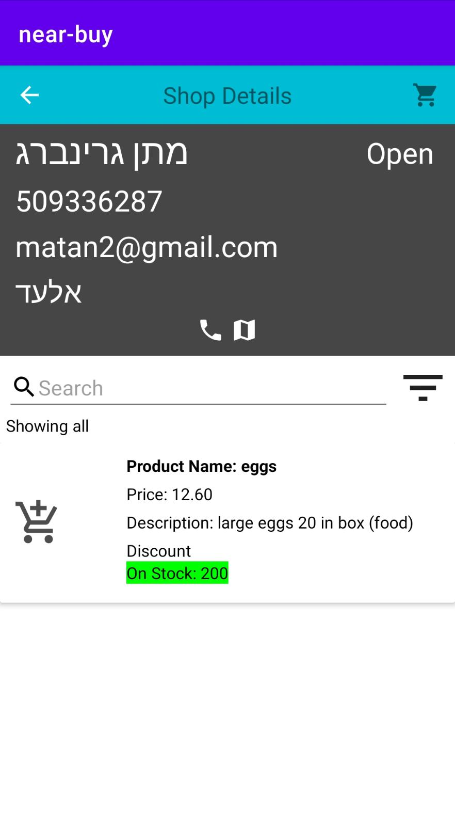
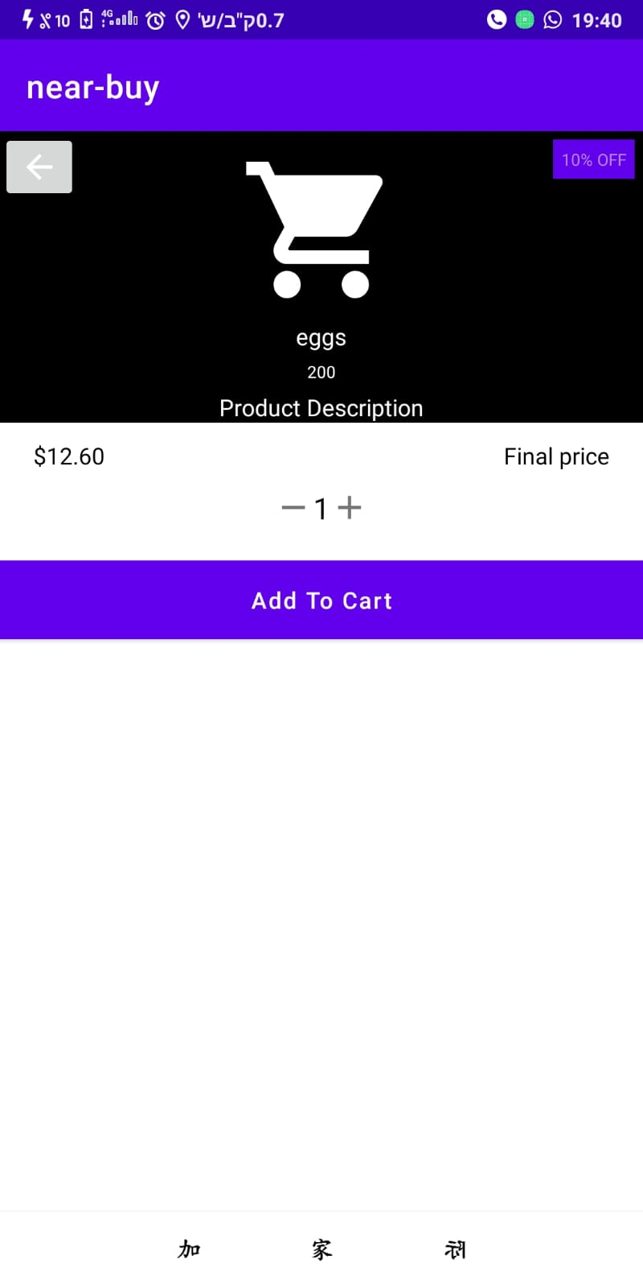

הוספת מספר מוצרים לעגלה כתלות במלאי – מחיר במכפלה מתאימה
x3

Slide 16
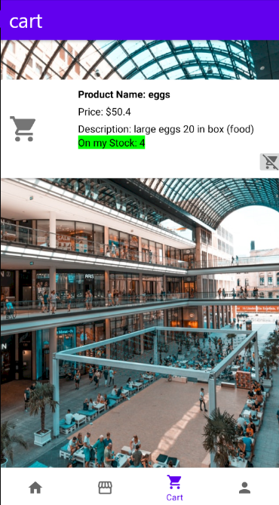
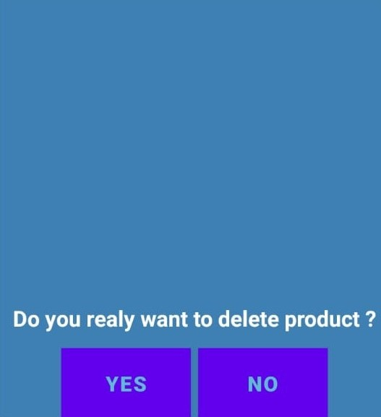
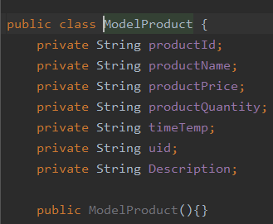
מחיקת מוצר לאחר הוספה לעגלה

Slide 17
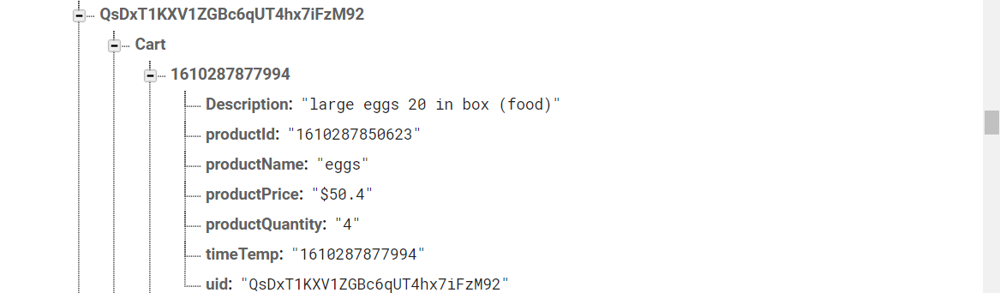
Firebase database

Slide 18
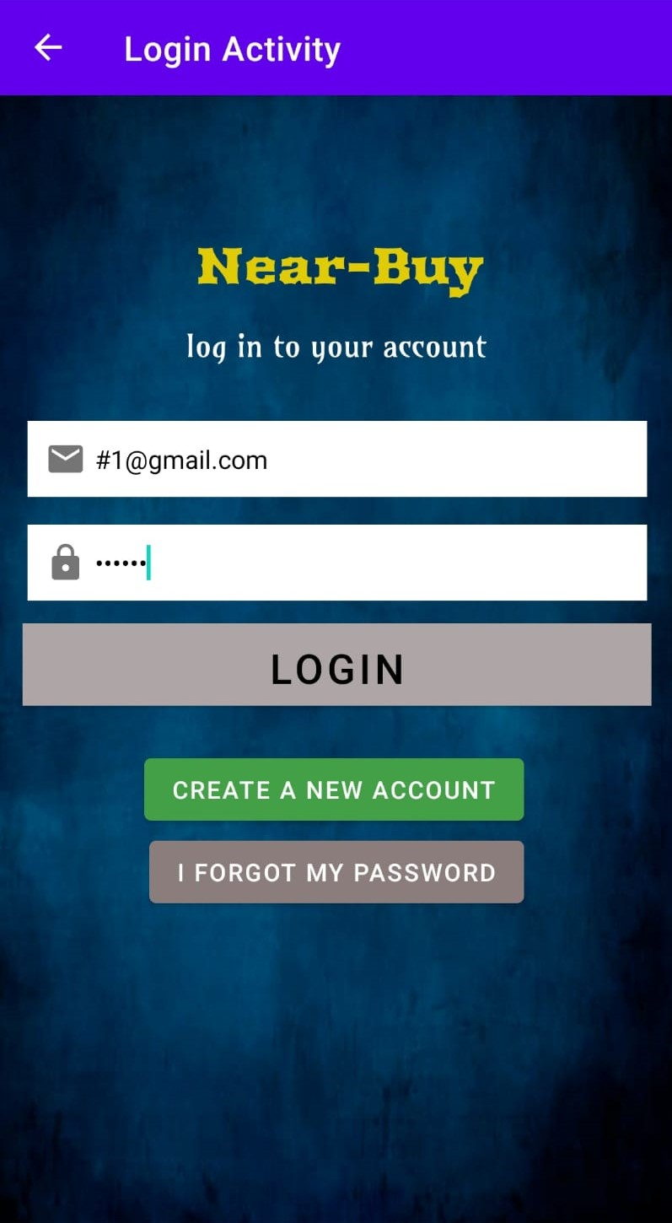
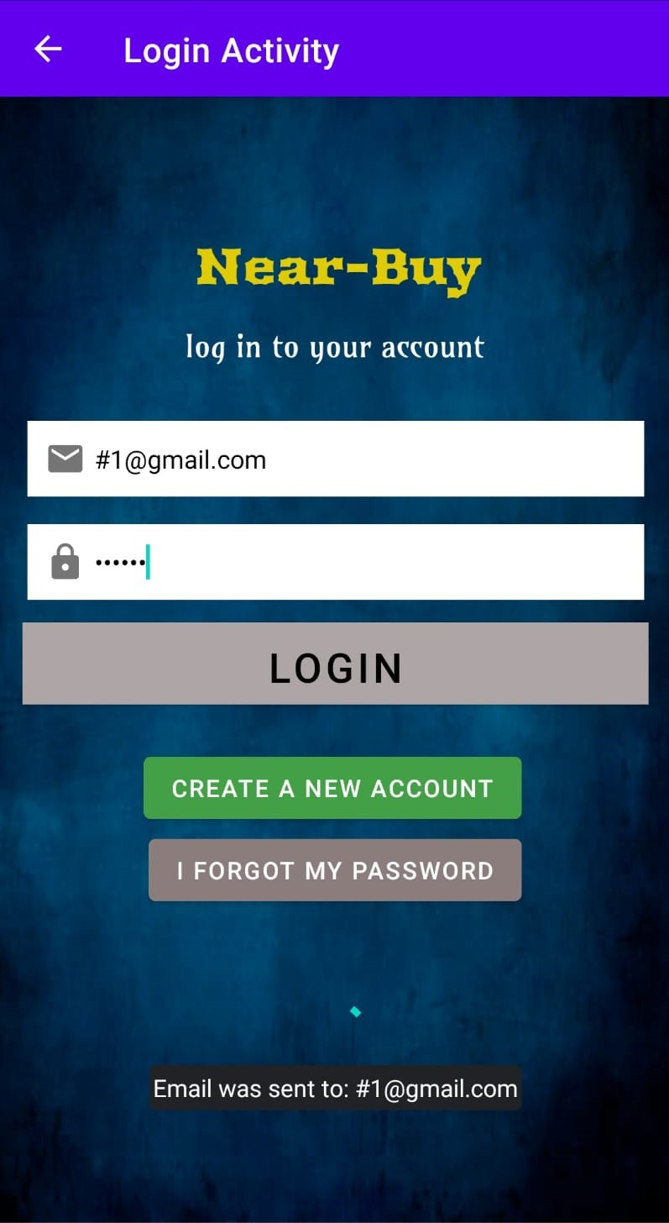
Password recovery feature

Slide 19
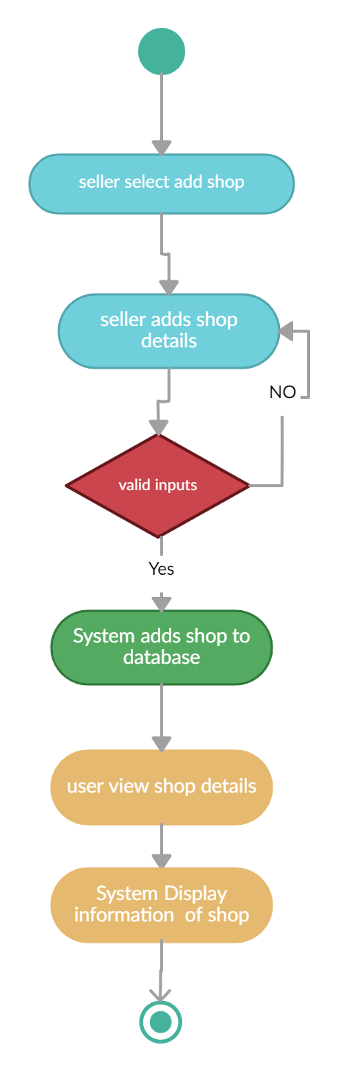
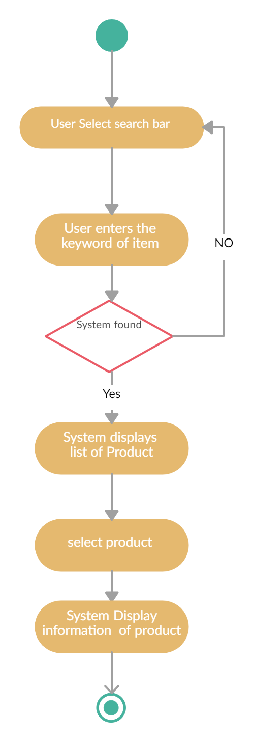
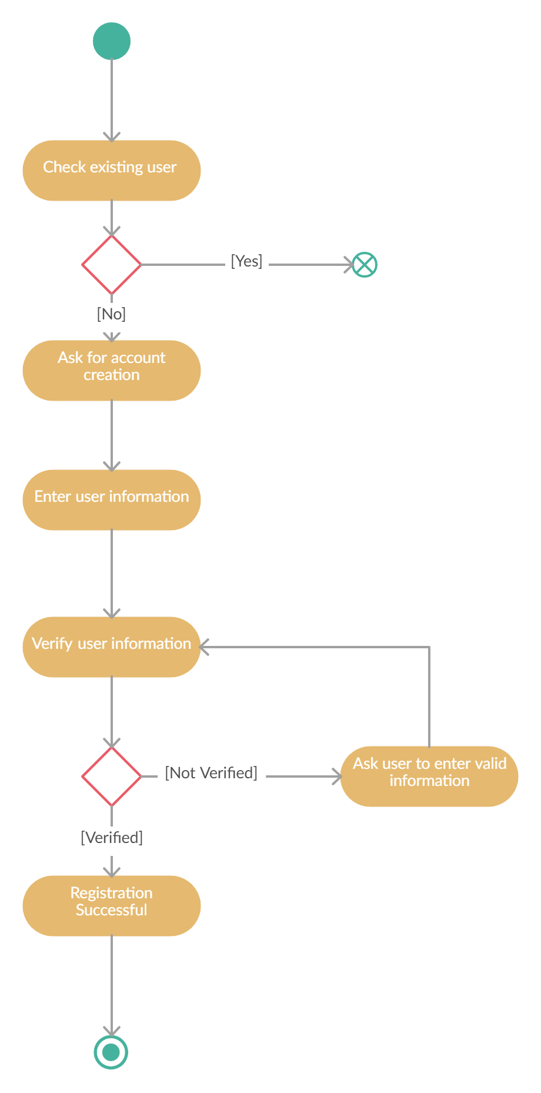
Activity Diagrams

Slide 20
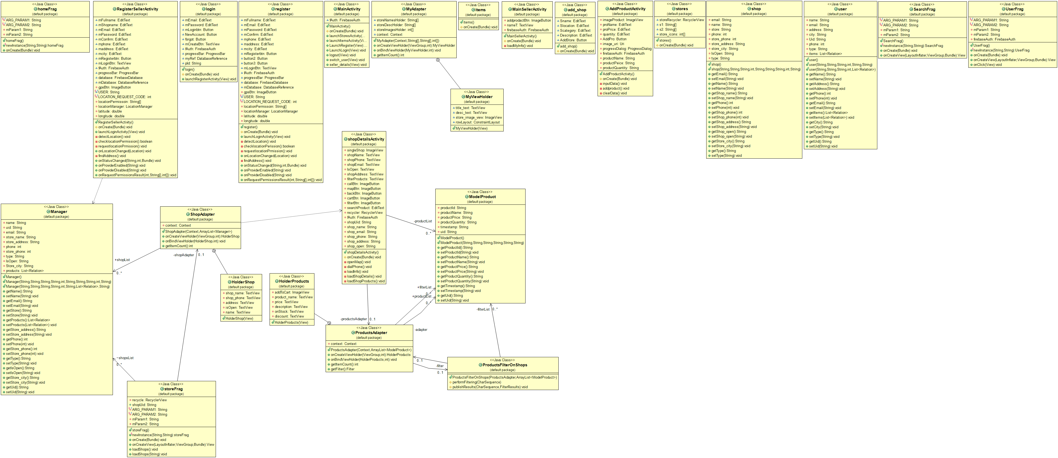
Class diagram

Slide 21
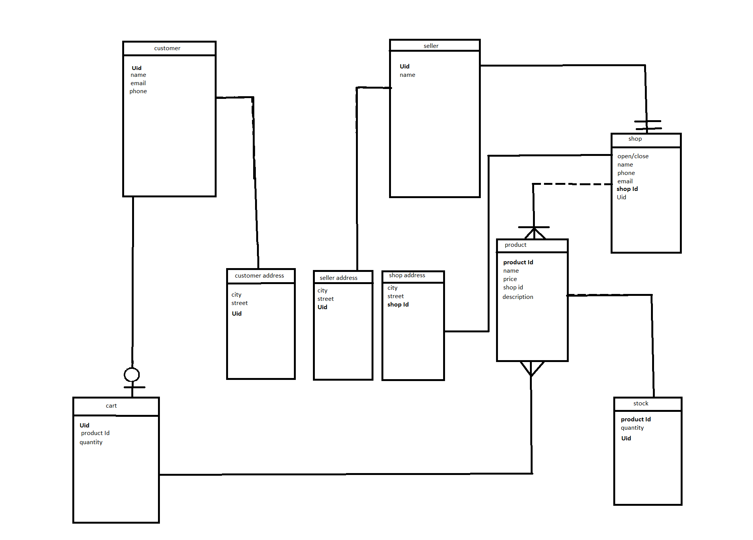
Erd diagram

Slide 22
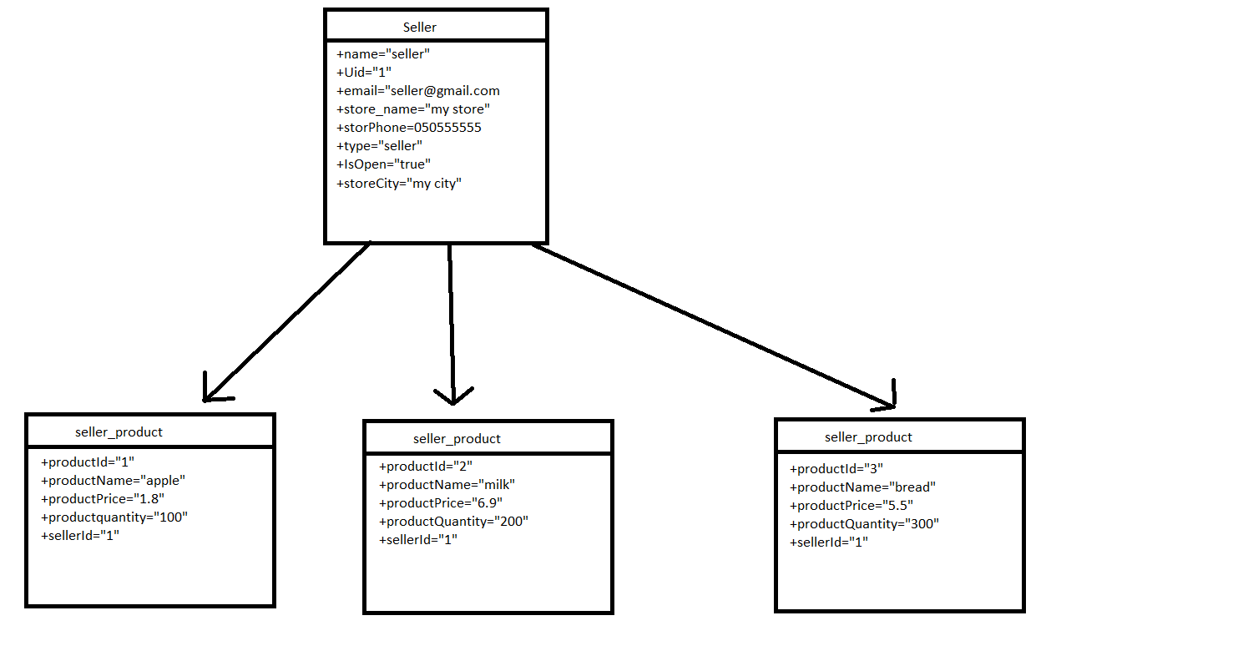
Object’s diagram

Slide 23
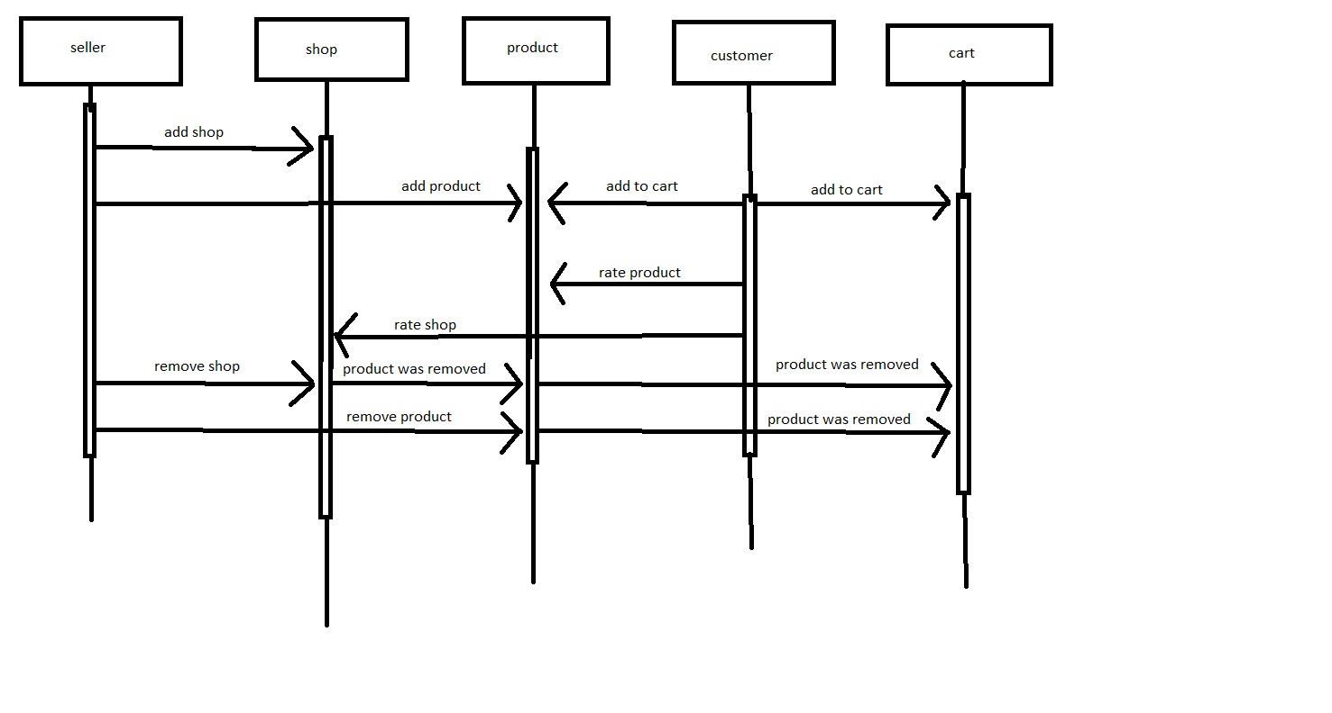
Sequence diagram

Slide 24
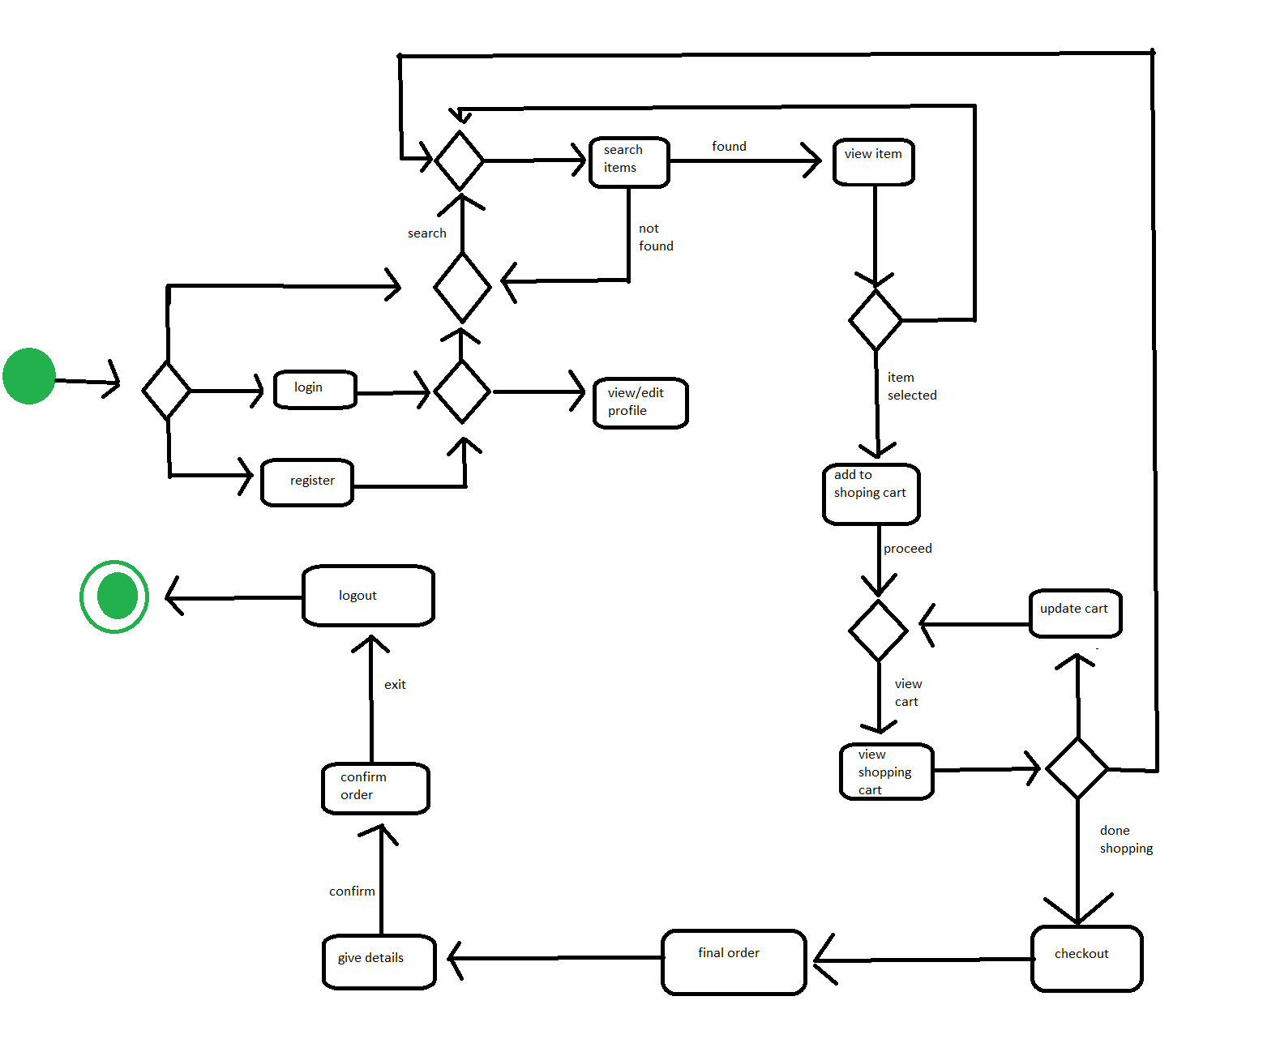
State-machine diagram

Slide 25
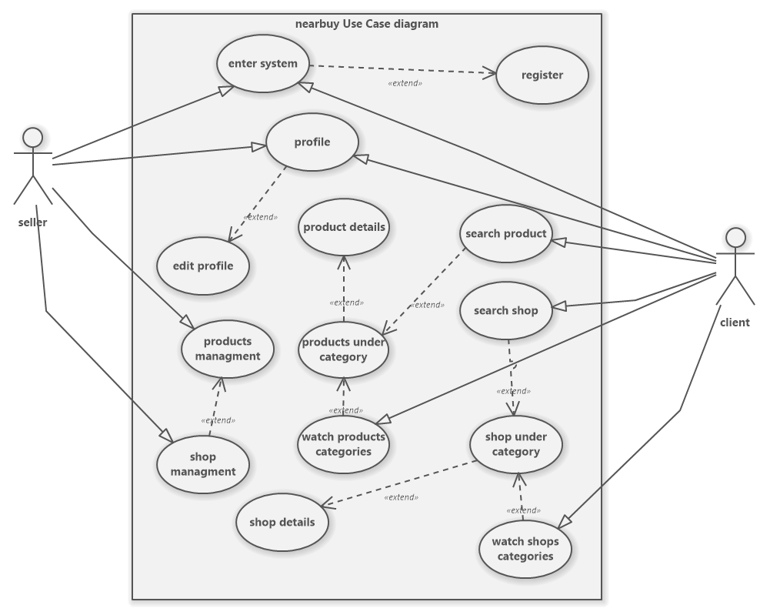
Use-case diagram

Slide 26
תיאור המערכת המתוכננת
היא אפליקציה אשר באה לסייע לבעלי עסק קטנים ולקוחות.Near-Buy
האפליקציה מאפשרת לבעלי עסק להוסיף את העסק שלהם לאפליקציה ולנהל מלאי מוצרים, לתקשר עם לקוחות באמצעות הודעות ומבצעים אטרקטיביים
לקוחות רואים את העסק ויכולים לראות פרטים על מוצרים בחנות ואף להוסיפם לעגלה לקנייה מאוחרת יותר, כך נוצר מצב בו בעל העסק מרוויח פרסום והלקוח מרוויח נוחות.
האפליקציה נועדה לספק מידע חיוני על עסקים ומוצריהם, כולל אופציה להוספה לסל. בעתיד האפליקציה מתוככנת גם לבצע סליקה.

Slide 27
מצב קיים
משתמש יכול ליצור לעצמו חשבון (לקוח \ בעל עסק).
חשבון: מכיל אימייל, שם, סיסמא ומיקום, קיימת אופציה לשחזור סיסמא בעזרת אימייל.
בעל עסק:
יכול להודיע הודעות ללקוחותיו
לעדכן את פרטיו
לנהל מלאי מדויק חד חד ערכי של המוצרים העומדים לרשותו (הוספה,עריכה,הסרה)
לקוח:
יכול לבחור חנות, ולראות את כל המוצרים המופיעים בה.
ניתן לבצע חיפוש מהיר במוצרי החנות.
הלקוח יכול להוסיף מוצרים ממוצרי החנות לעגלת הקניות שלו, ולראות את הסכום הכולל.
כל הנתונים של לקוחות / בעלי עסק נשמרים ב – firebase.

Slide 28
מטרות לעתיד
הצעדים הבאים בשיפור האפליקציה הן כדלהלן:
חיפוש חנות לפי אזור המגורים (הכי קרוב).
סינון מוצרים בחנות לפי קטגוריות מוגדרות.
הזמנה ישירה מבעל העסק כולל תשלום.
קידום מכירות למוצרים (פרסומות/קופונים).
אפשרות לכמה בעלי עסק לאותו עסק (חשבון משותף).
הרשמה עם גוגל/פייסבוק.

Slide 29
דרישות מרכזיות
כל מרכיב בתוכנה ישמר ב - firebase עם id ייחודי ויהיה חד-חד ערכי.
כל מוצר מורכב משם, מחיר, כמות ותיאור המוצר.
רק בעל עסק יכול להוסיף מוצרים לחנות.
תהיה הפרדה בין בעל עסק לבין לקוח.

